Slide 1
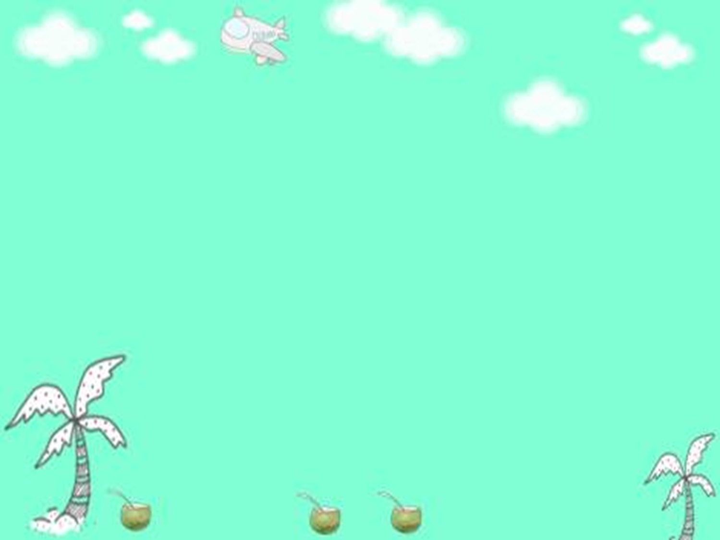


PHÒNG GIÁO DỤC VÀ ĐÀO TẠO QUẬN LONG BIÊN
TRƯỜNG MẦM NON HOA SỮA
GIÁO ÁN
PHÁT TRIỂN THẨM MỸ
- Đề tài: Vẽ về biển
- Ngày dạy: 25-02-2019
- Người dạy: Phan Hương Trang

Slide 2

Đọc thơ: Bố em là lính biển

Slide 3
Quan sát và nhận xét tranh mẫu

Slide 4
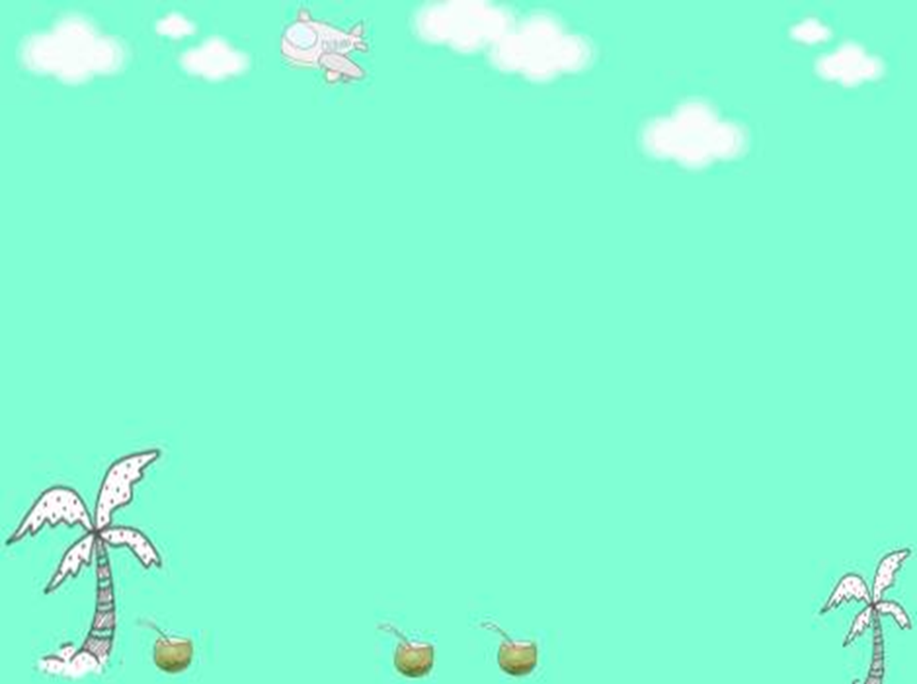


Slide 5
Nhận xét tranh: Hát “ Em yêu biển lắm”

